Slide 1
最 广西

Slide 2
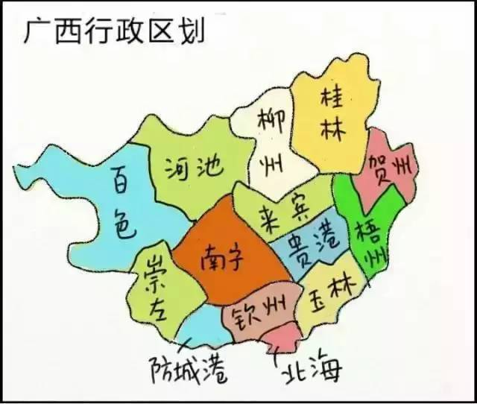

Slide 3
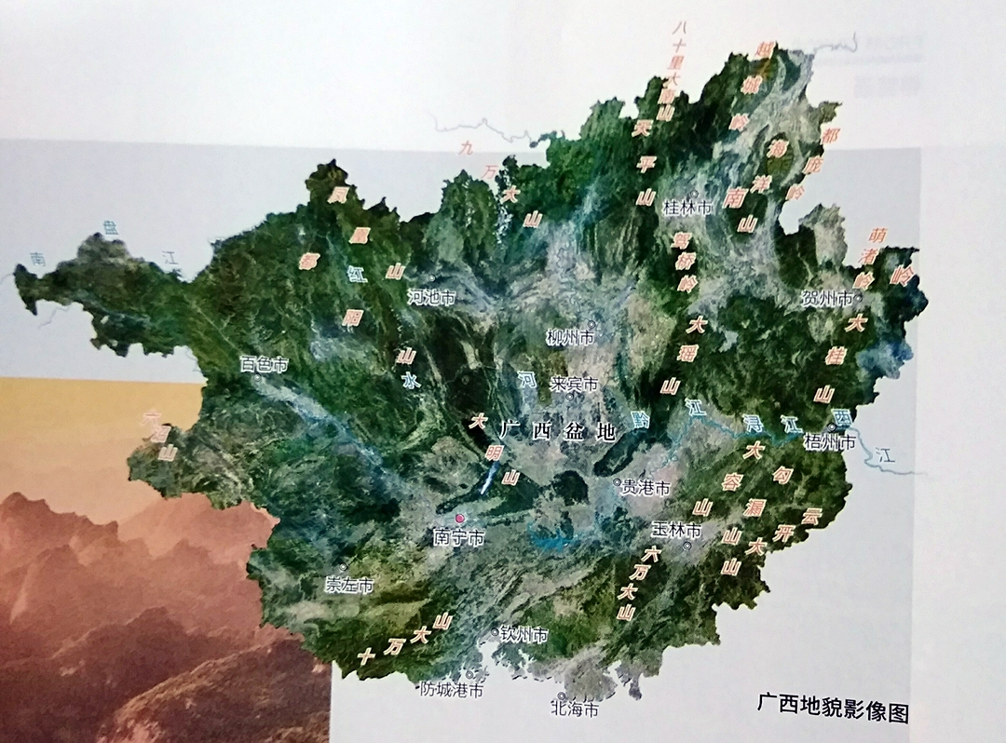
三面环山，一面临海，喀斯特地貌占了一半

Slide 4
经济活动的发展？
农业：
工业：
旅游：

Slide 5
始建于1958年，位于水陆交通便利的广西工业重镇柳州北郊，占地面积13平方公里，资产总额超过350亿元。是一家以钢铁生产为主，实行多元化经营的大型钢铁联合企业。现有在岗职工1.5万人，各类专业技术人员约3100人。从1987年起连年位列中国企业500强，2009年列第162位，位居广西工业企业之首。

Slide 6
1.柳钢股份距防城港和湛江港较近，具有良好的进口铁矿石和出口成品钢材的条件。
2.而铁路线的顺畅也保障了公司从贵州省和云南省采购所需的煤炭。

Slide 7

两面针牙膏

Slide 8
最甜的省份
甘蔗是喜温喜光作物，年积温5500-8500℃，无霜期330天以上。多年生草本植物，杆高约3米，粗2~5厘米，中既有人们熟悉的“果蔗”，而更多的则是用来榨糖的“糖料蔗”。
蔗糖产业是支柱产业

Slide 9
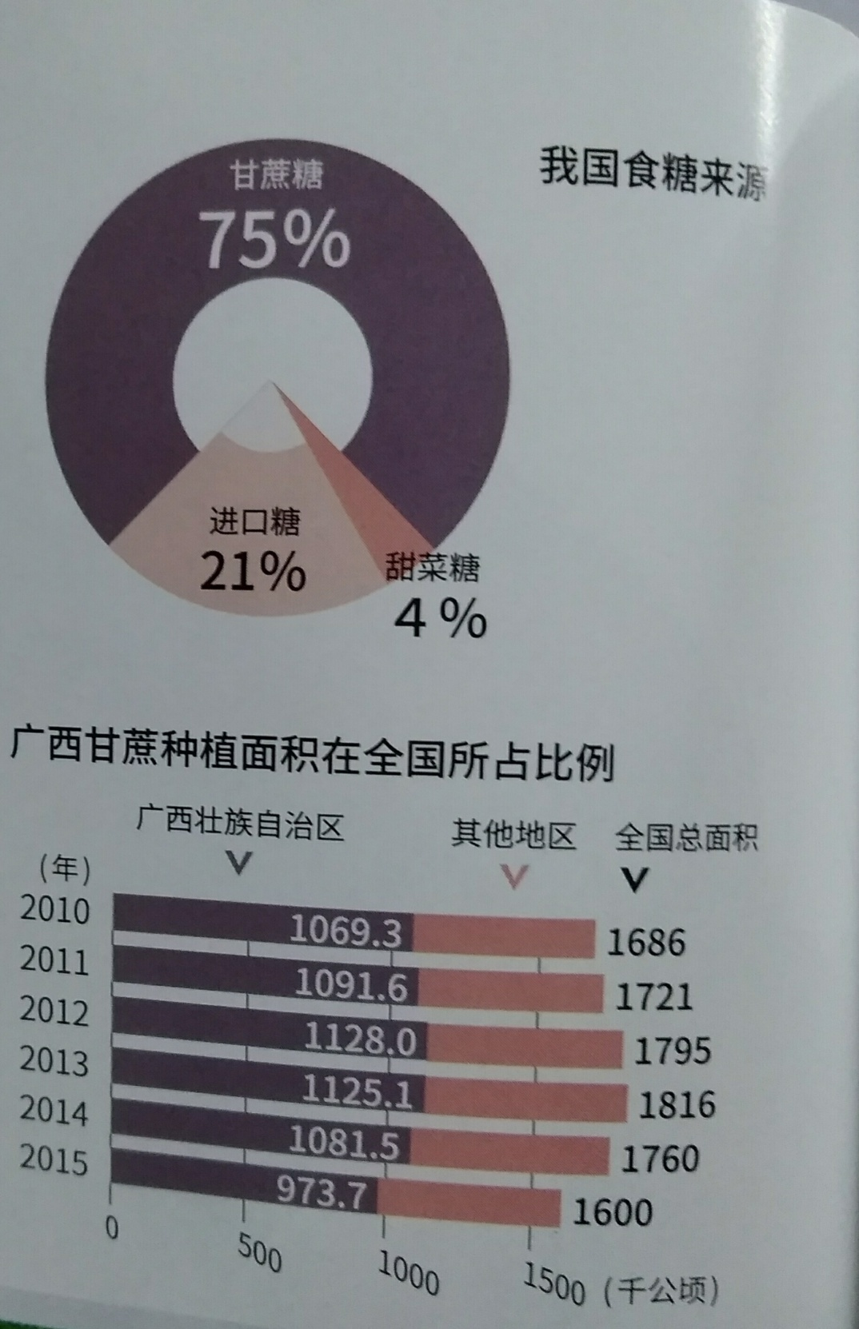

Slide 10
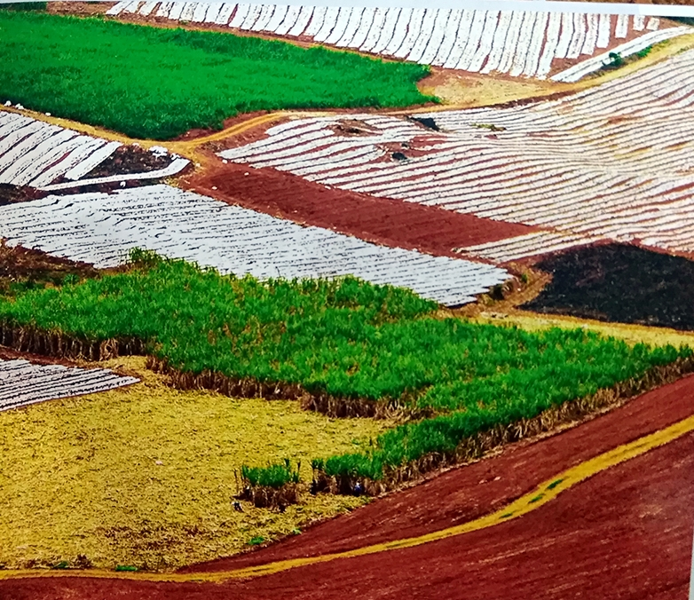

Slide 11
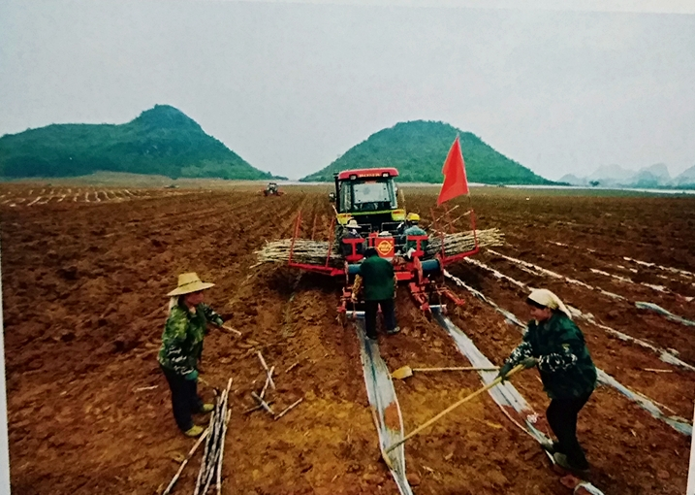

Slide 12
广西——后花园的困惑
广西区位条件很好，经济发展很慢，GDP排在后面，属于东部沿海经济带，西部开发区。

Slide 13
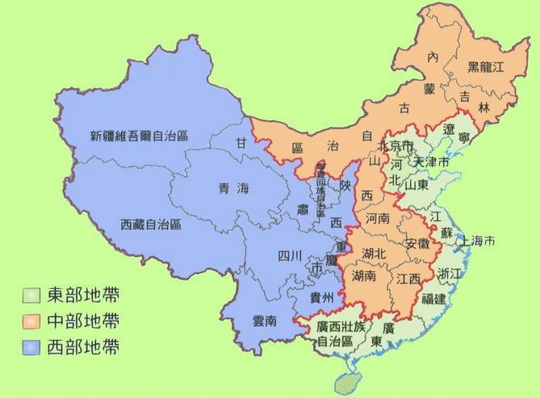

Slide 14
广西的经济发展区位条件？
漫长的海岸线，优良的港口
国家最早批准的沿海开放城市之一——北海市
与越南有很长的边境线，历史上曾有很发达的海关（边境贸易的基础）
发达的内河航运（西江）

Slide 15
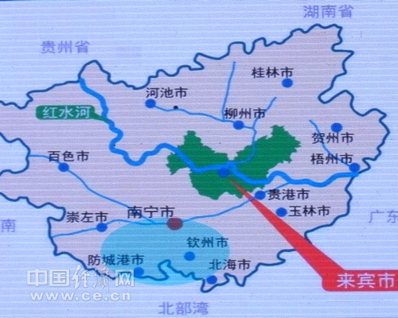

Slide 16
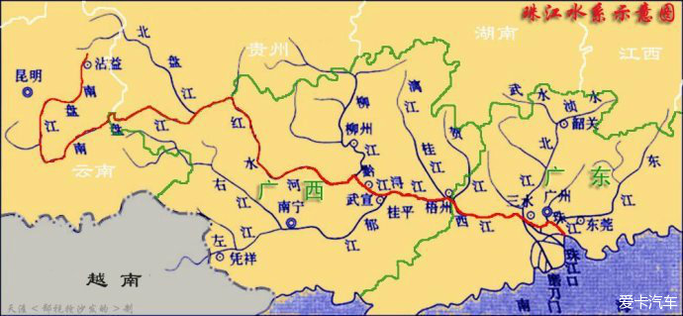

Slide 17
广西的经济发展落后的原因？
没有充分发挥老工业基地的作用（柳钢、柳汽、两面针牙膏）
没有起带头和辐射作用的完整产业链的工业产业区
把很大的力量集中于北海等

